Slide 1


Вычисление вероятности успеха студента
в IT TOP college

Slide 2



В процессе изучения дисциплины «Теория вероятности и математическая статистика» студентам было предложено выполнить проект, который объединял бы в себе использование формул, которые мы изучили за время данной дисциплины, а также их профессиональных навыков в области разработки

Slide 3
Цель приложения
Помочь абитуриентам и образовательным учреждениям оценить шансы на успех студента в IT TOP college
Программа анализирует ключевые характеристики кандидата и превращает их в понятный процент успеха
Все расчеты визуализируются в интерфейсе, в доступном даже для пользователей без технических навыков

Slide 4



Слайдеры для оценки характеристик студента
Коммуникабельность
Ответственность
Успеваемость
Дисциплина

Slide 5

01
ПРИНЦИП РАБОТЫ

Slide 6
Пользователь выставляет оценки по четырем характеристикам с помощью ползунков
Программа применяет
специальную формулу, вычисляет итоговый процент шансов на поступление
Формулируется текстовое заключение, которое объясняет результат простыми словами

Slide 7

02
ФОРМУЛА

Slide 8
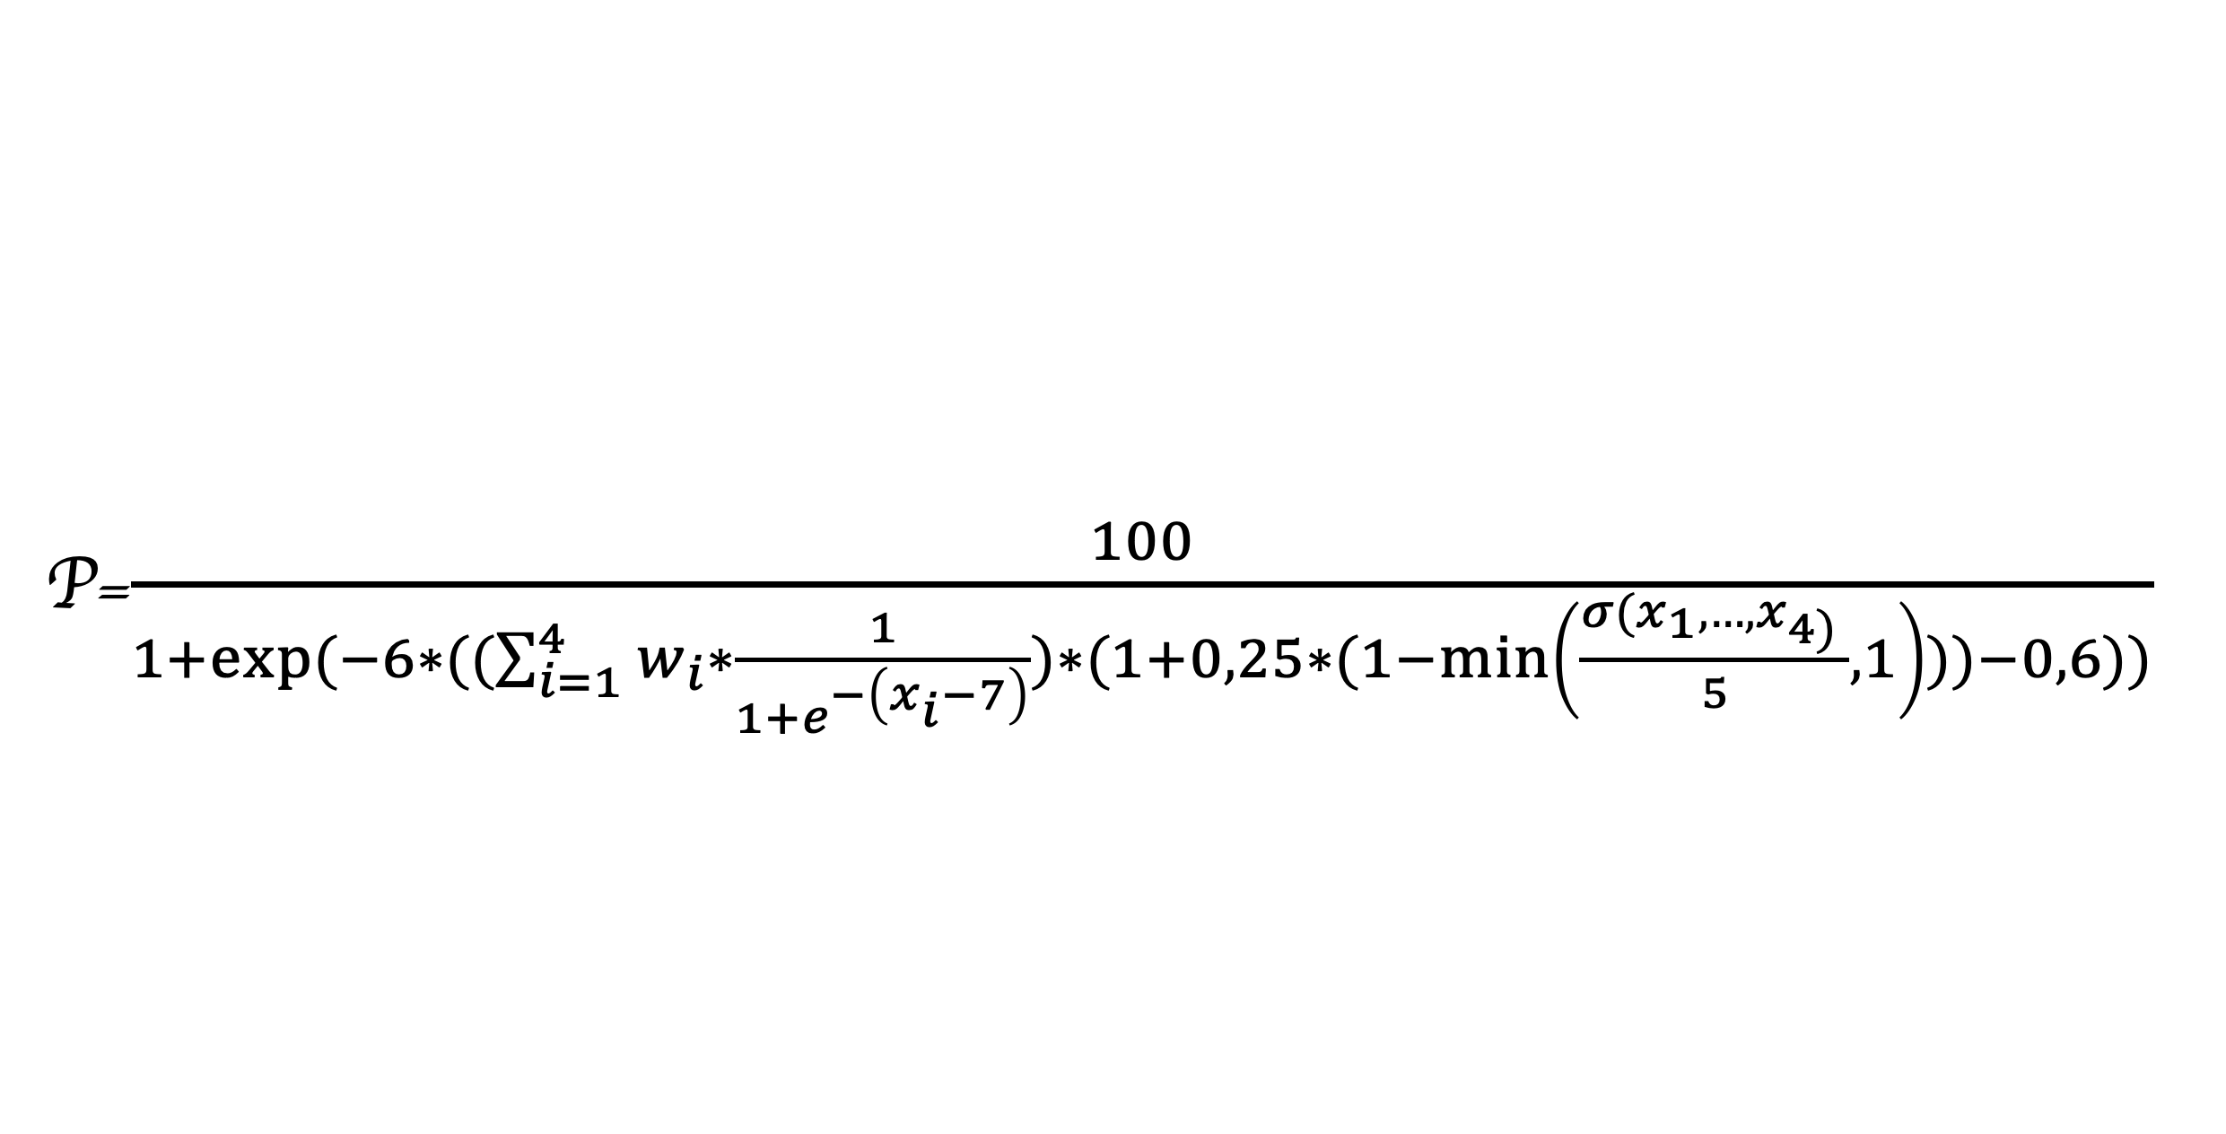
P=$\frac{100}{1+exp⁡(−6∗((\sum_{i=1}^{4}{w_{i}∗\frac{1}{1+e^{−\left(x_{i}−7\right)}})∗(1+0,25∗(1−\min\left(\frac{σ(x_{1}, …,x_{4)} }{5},1\right)))−0,6))}}$

Slide 9







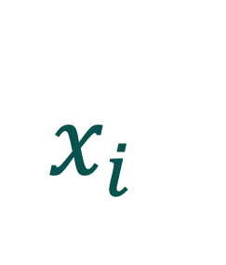
$$x_{i}$$
$$w_{i}$$
$$σ$$
$$P$$
Оценка по характеристике i (0-10)
Вес характеристики i
Стандартное отклонение всех 4 оценок
Итоговый процент шансов на поступление

Slide 10

Принцип работы формулы
1
Каждая оценка «сглаживается» сигмоидой (0-1)
2
Взвешивание по важности
Коррекция на согласованность оценок через стандартное отклонение
3
4
Итог снова через сигмоиду (процент 0-100%)

Slide 11

03
ИНТЕРФЕЙС

Slide 12
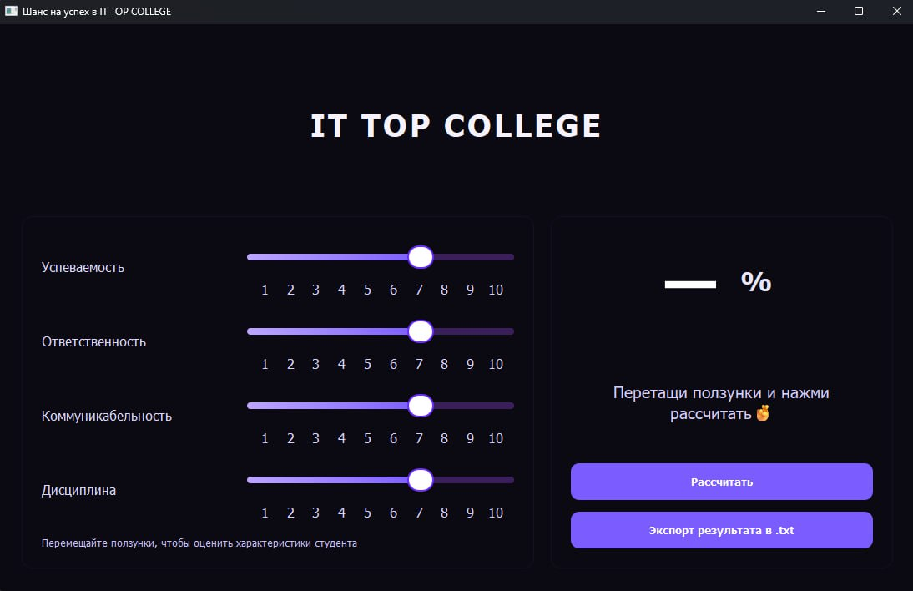



Slide 13
04
ЭКСПОРТ

Slide 14

Пользователь может сохранить отчет в текстовом формате, чтобы делится им с родителями, кураторами или использовать для внутреннего анализа

Slide 15
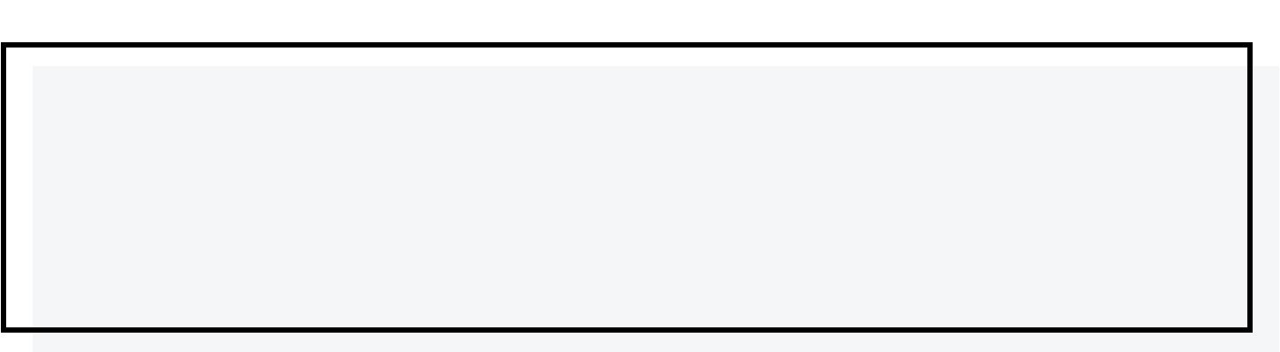

Отчет включает в себя
01
Процент шансов
02
Выставленные оценки по характеристикам
03
Пояснительный текст с рекомендациями

Slide 16
05
ПРИМЕР РАБОТЫ

Slide 17
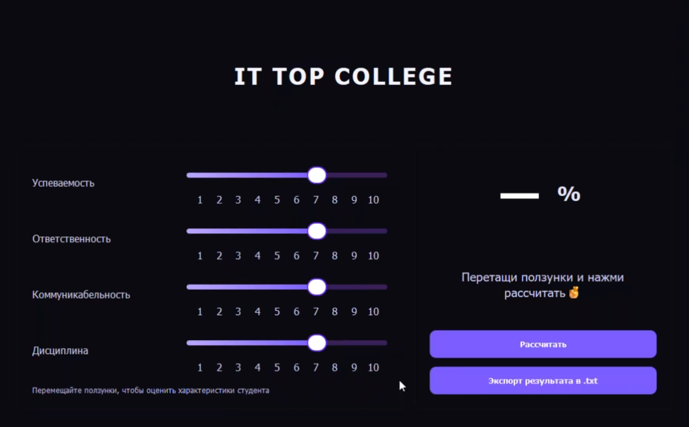

Slide 18
Учитель выставляет оценки для студента:
Успеваемость – 8
Ответственность – 7
Коммуникабельность – 6
Дисциплина – 9
Программа показывает:
73%
Текстовое заключение:
«Абитуриент производит хорошее впечатление. При отсутствие форс-мажоров шансы на успех выше средних»

Slide 19

СПАСИБО ЗА ВНИМАНИЕ

